Slide 1
人 工 智 能
第十一章 神经网络
徐长明

Slide 2
主要内容
感知器和感知器训练法则
梯度下降和delta法则
可微阈值单元
反向传播神经元网络

Slide 3
概述
人工神经网络提供了一种普遍且实用的方法从样例中学习值为实数、离散值或向量的函数
反向传播算法，使用梯度下降来调节网络参数以最佳拟合由输入-输出对组成的训练集合
人工神经网络对于训练数据中的错误健壮性很好
人工神经网络已被成功应用到很多领域，例如视觉场景分析，语音识别，机器人控制

Slide 4
生物学动机
ANN受到生物学的启发，生物的学习系统是由相互连接的神经元组成的异常复杂的网络。
ANN由一系列简单的单元相互密集连接构成的，其中每一个单元有一定数量的实值输入，并产生单一的实数值输出
人脑的构成，大约有10¹¹个神经元，平均每一个与其他10⁴个相连
神经元的活性通常被通向其他神经元的连接激活或抑制
最快的神经元转换时间比计算机慢很多，然而人脑能够以惊人的速度做出复杂度惊人的决策
很多人推测，生物神经系统的信息处理能力一定得益于对分布在大量神经元上的信息表示的高度并行处理

Slide 5
神经网络表示
ALVINN系统
  Pomerleau 1993
  使用一个学习到的ANN以正常的速度在高速公路上驾驶汽车
  ANN的输入是一个30x32像素的网格，输出是车辆行进的方向
  每个节点对应一个网络单元的输出，而从下方进入节点的实线为其输入
  隐藏单元，输出仅在网络内部，不是整个网络输出的一部分
  每个输出单元对应一个特定的驾驶方向，这些单元的输出决定哪一个方向是被最强烈推荐的

Slide 6
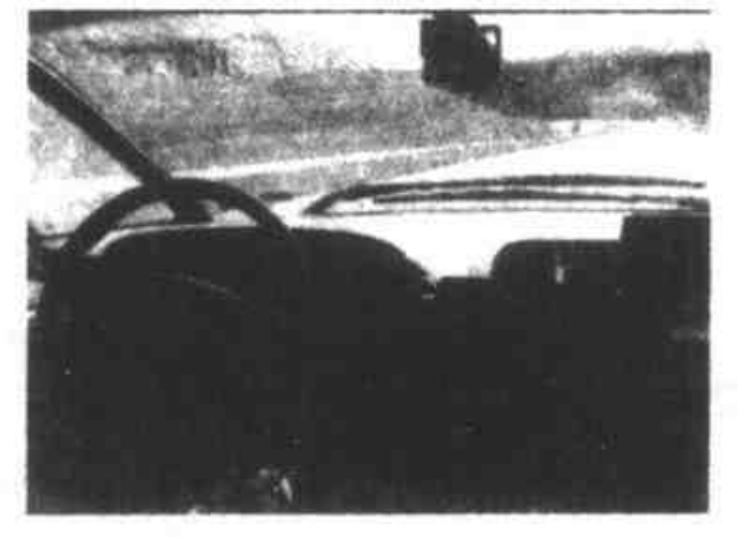
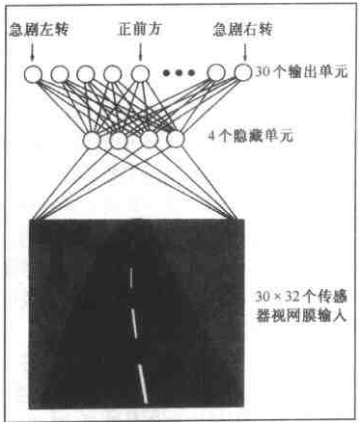
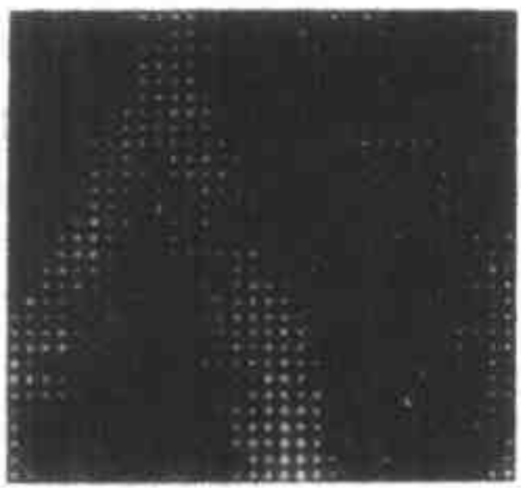

Slide 7
适合神经网络学习的问题
训练集合为含有噪声的复杂传感器数据，例如来自摄像机和麦克风
需要较多符号表示的问题，例如决策树学习的任务，能够取得和决策树学习大体相当的结果
反向传播算法是最常用的ANN学习技术

Slide 8
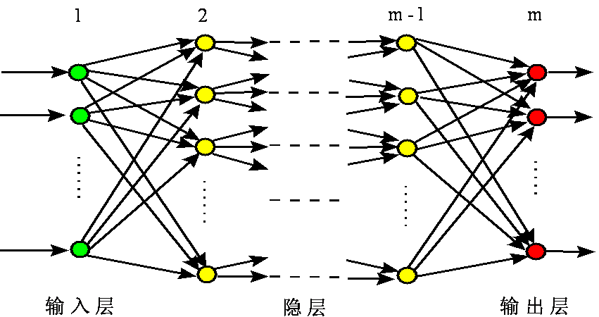
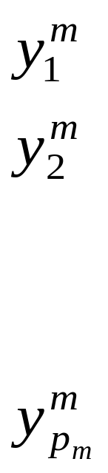
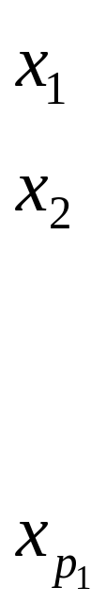
BP神经元网络的拓扑结构示意图

Slide 9
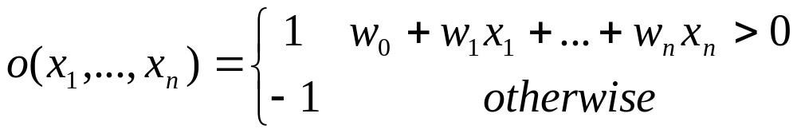
感知器
一种类型的ANN系统是以感知器为基础
感知器以一个实数值向量作为输入，计算这些输入的线性组合，如果结果大于某个阈值，就输出1，否则输出-1
其中每个w_{i}是一个实数常量，或叫做权值，用来决定输入x_{i}对感知器输出的贡献率。特别地，-w₀是阈值。

Slide 10
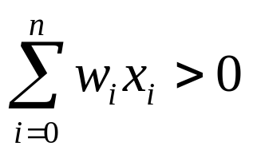

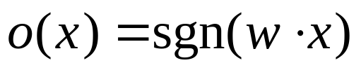
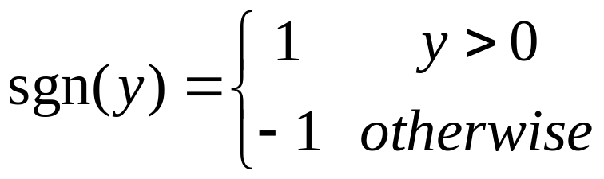
感知器（2）
两种简化形式，附加一个常量输入x₀=1，前面的不等式写成
或写成向量形式
为了简短起见，把感知器函数写为
其中，

Slide 11
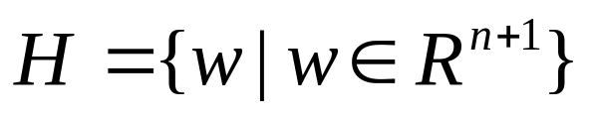
感知器（3）
学习一个感知器意味着选择权w₀,…,w_{n}的值。所以感知器学习要考虑的候选假设空间H就是所有可能的实数值权向量的集合

Slide 12
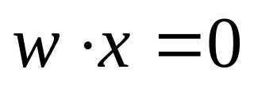
感知器的表征能力
可以把感知器看作是n维实例空间（即点空间）中的超平面决策面
对于超平面一侧的实例，感知器输出1，对于另一侧的实例，输出-1
这个决策超平面方程是
可以被某个超平面分割的样例集合，称为线性可分样例集合

Slide 13
感知器的表征能力（2）
单独的感知器可以用来表示很多布尔函数
感知器可以表示所有的原子布尔函数：与、或、与非、或非
然而，一些布尔函数无法用单一的感知器表示，例如异或

Slide 14
感知器的表征能力（3）
因为所有的布尔函数都可表示为基于原子函数的互连单元的某个网络，因此感知器网络可以表示所有的布尔函数。事实上，只需要两层深度的网络，比如表示析取范式
注意，要把一个AND感知器的输入求反只要简单地改变相应输入权的符号
因为感知器网络可以表示大量的函数，而单独的单元不能做到这一点，所以我们感兴趣的是学习感知器组成的多层网络

Slide 15
感知器训练法则
虽然我们的目的是学习由多个单元互连的网络，但我们还是要从如何学习单个感知器的权值开始
单个感知器的学习任务，决定一个权向量，它可以使感知器对于给定的训练样例输出正确的1或-1
我们主要考虑两种算法
  感知器法则
  delta法则
这两种算法保证收敛到可接受的假设，在不同的条件下收敛到的假设略有不同
这两种算法提供了学习多个单元构成的网络的基础

Slide 16
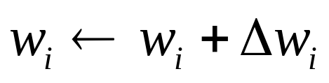

感知器法则
算法过程
  从随机的权值开始
  反复应用这个感知器到每个训练样例，只要它误分类样例就修改感知器的权值
  重复这个过程，直到感知器正确分类所有的训练样例
感知器训练法则
其中

Slide 17
梯度下降和delta法则
delta法则克服感应器法则的不足，在线性不可分的训练样本上，收敛到目标概念的最佳近似
delta法则的关键思想是，使用梯度下降来搜索可能的权向量的假设空间，以找到最佳拟合训练样例的权向量
delta法则为反向传播算法提供了基础，而反向传播算法能够学习多个单元的互连网络
对于包含多种不同类型的连续参数化假设的假设空间，梯度下降是必须遍历这样的空间的所有算法的基础

Slide 18
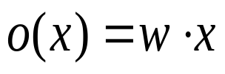
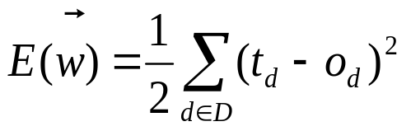
梯度下降和delta法则（2）
把delta训练法则理解为训练一个无阈值的感知器
指定一个度量标准来衡量假设相对于训练样例的训练误差

Slide 19
可视化假设空间
根据E的定义，误差曲面是一个抛物面，存在一个单一全局最小值
梯度下降搜索从一个任意的初始权向量开始，然后沿误差曲面最陡峭下降的方向，以很小的步伐反复修改这个向量，直到得到全局的最小误差点

Slide 20
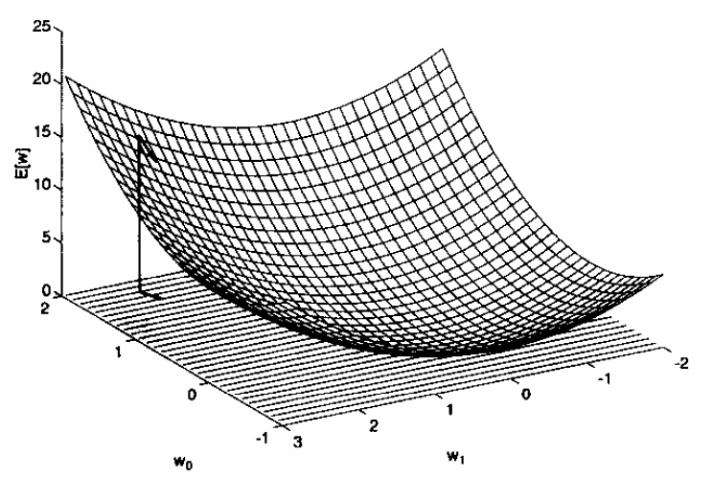

Slide 21





梯度下降法则的推导
如何发现沿误差曲面最陡峭下降的方向？
  通过计算E相对向量 的每个分量的导数，这个向量导数被称为E对于 的梯度，记作
  当梯度被解释为权空间的一个向量时，它确定了使E最陡峭上升的方向，所以这个向量的反方向给出了最陡峭下降的方向
梯度训练法则
其中，

Slide 22
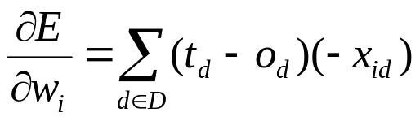
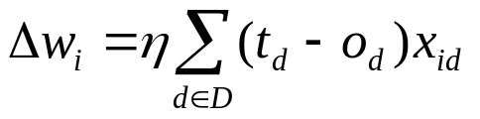
梯度下降法则的推导（2）
需要一个高效的方法在每一步都计算这个梯度
梯度下降权值更新法则

Slide 23

梯度下降法则的推导（3）
训练线性单元的梯度下降算法
Gradient-Descent(training_examples, η)
training_examples中每个训练样例形式为序偶< ,t>， 是输入值向量，t是目标输出值，η是学习速率
初始化每个w_{i}为某个小的随机值
遇到终止条件之前，做以下操作
  初始化每个Δw_{i}为0
  对于训练样例training_examples中的每个< ,t>，做
    把实例 输入到此单元，计算输出o
    对于线性单元的每个权增量Δw_{i}，做
      Δw_{i}←Δw_{i}+η(t-o)x_{i}
  对于线性单元的每个权w_{i}，做
    w_{i}←w_{i}+Δw_{i}

Slide 24

梯度下降法则的推导（4）
梯度下降算法如下
  选取一个初始的随机权向量
  应用线性单元到所有的训练样例，根据公式4.7计算每个权值的 更新权值
因为误差曲面仅包含一个全局的最小值，所以无论训练样例是否线性可分，算法都会收敛到具有最小误差的权向量，条件是使用足够小的学习速率
算法的一种常用改进方法是随着梯度下降步数的增加逐渐减小学习速率

Slide 25
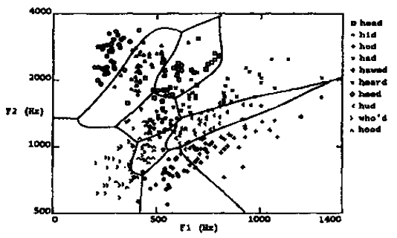
多层网络和反向传播算法
多层网络能够表示种类繁多的非线性曲面

Slide 26
可微阈值单元
使用什么类型的单元来构建多层网络？
多个线性单元的连接仍产生线性函数，而我们希望构建表征非线性函数的网络
感知器单元可以构建非线性函数，但它的不连续阈值使它不可微，不适合梯度下降算法
我们需要的单元满足的条件
  输出是输入的非线性函数
  输出是输入的可微函数
Sigmoid单元，类似于感知器单元，但基于一个平滑的可微阈值函数

Slide 27
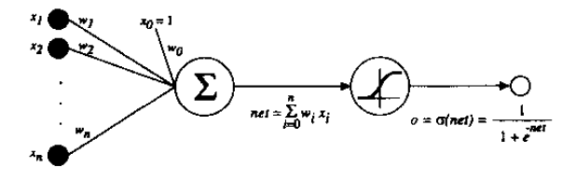
Sigmoid阈值单元

Slide 28
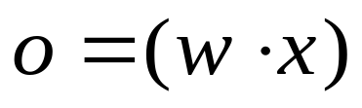
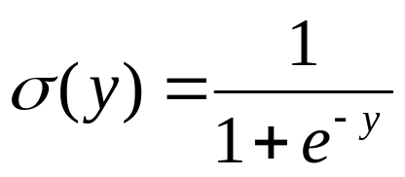
可微阈值单元（2）
sigmoid单元先计算它的输入的线性组合，然后应用到一个阈值上，阈值输出是输入的连续函数
Sigmoid函数

Slide 29
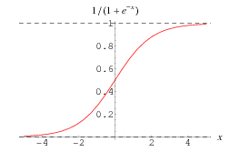

Slide 30
可微阈值单元（3）
sigmoid函数
  也称logistic函数
  挤压函数
  输出范围是0到1
  单调递增
  导数很容易用函数本身表示
sigmoid函数的变型
  其他易计算导数的可微函数
  增加陡峭性
  双曲正切函数

Slide 31
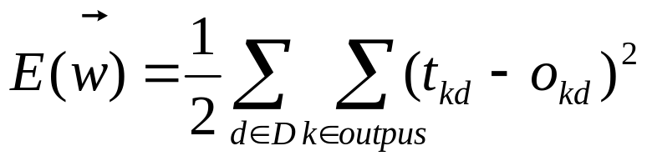
反向传播算法
用来学习多层网络的权值
采用梯度下降方法试图最小化网络输出值和目标值之间的误差平方
网络的误差定义公式，对所有网络输出的误差求和

Slide 32
反向传播算法（2）
反向传播算法面临的学习任务
  搜索一个巨大的假设空间，这个空间由网络中所有的单元的所有可能的权值定义，得到近似抛物面的误差曲面
  在多层网络中，误差曲面可能有多个局部极小值，梯度下降仅能保证收敛到局部极小值
  尽管有这个障碍，已经发现对于实践中很多应用，反向传播算法都产生了出色的结果

Slide 33



反向传播算法（3）
包含两层sigmoid单元的前馈网络的反向传播算法
BackPropagation(training_examples, η, n_{in}, n_{out}, n_{hidden})
training_examples是序偶< , >的集合，是网络输入值向量，是目标输出值。η是学习速率，n_{in}是网络输入的数量，n_{hidden}是隐藏层单元数，n_{out}是输出单元数，从单元i到单元j的输入表示为x_{ji}，单元i到单元j的权值表示为w_{ji}。
创建具有n_{in}个输入，n_{hidden}个隐藏，n_{out}个输出单元的网络
初始化所有的网络权值为小的随机值
在遇到终止条件前
  对于训练样例training_examples中的每个< , >：
    把输入沿网络前向传播
      把实例 输入网络，并计算网络中每个单元u的输出o_{u}
    使误差沿网络反向传播
      对于网络的每个输出单元k，计算它的误差项δ_{k}←o_{k}(1-o_{k})(t_{k}-o_{k})
      对于网络的每个隐藏单元h，计算它的误差项δ_{h}←o_{h}(1-o_{h})
      更新每个网络权值w_{ji}←w_{ji}+Δw_{ji}，其中Δw_{ji}=ηδ_{j}x_{ji}

Slide 34
反向传播算法（4）
上一页给出的反向传播算法适用于包含两层sigmoid单元的分层前馈网络，并且每一层的单元与前一层的所有单元相连。
该反向传播算法的增量梯度下降（或随机梯度下降）版本
使用的符号做了如下扩展
  网络中每个节点被赋予一个序号，这里的节点要么是网络的输入，要么是网络中某个单元的输出
  x_{ji}表示节点i到单元j的输入，w_{ji}表示对应的权值
  δ_{n}表示与单元n相关联的误差项。

Slide 35
算法解释
从建立一个具有期望数量的隐藏单元和输出单元的网络并初始化所有的网络的权值为小的随机数开始
给定一个固定的网络结构，算法的主循环就对训练样例进行反复的迭代
对于每一个训练样例，它应用目前的网络到这个样例，计算出对这个样例网络输出的误差，然后更新网络中所有的权值
对这样的梯度下降步骤进行迭代，直到网络的性能达到可接受的精度为止

Slide 36
反向传播算法的梯度下降法则
梯度下降权更新法则与delta训练法则相似
类似delta法则，依照以下三者来更新每一个权
  学习速率η
  该权值涉及的输入值x_{ji}
  该单元的输出误差
不同于delta法则的地方
  delta法则中的误差项被替换成一个更复杂的误差项δ_{j}

Slide 37
反向传播算法的误差项
输出单元k的误差项
  δ_{k}与delta法则中的(t_{k}-o_{k})相似，但乘上了sigmoid挤压函数的导数o_{k}(1-o_{k})。
隐藏单元h的误差项
  因为训练样例仅对网络的输出提供了目标值t_{k}，所以缺少直接的目标值来计算隐藏单元的误差值
  采取以下的间接方法计算隐藏单元的误差项：对受隐藏单元h影响的每一个单元的误差δ_{k}进行加权求和，每个误差δ_{k}权值为w_{kh}，w_{kh}就是从隐藏单元h到输出单元k的权值。这个权值刻画了隐藏单元h对于输出单元k的误差应负责的程度。

Slide 38
算法解释（2）
算法随着每个训练样例的出现而递增地更新权，这一点与梯度下降的随机近似算法一致
要取得误差E的真实梯度，需要在修改权值之前对所有训练样例的δ_{j}x_{ji}值求和
在典型的应用中，权值的更新迭代会被重复上千次
有很多终止条件可以用来停止这个过程
  迭代的次数到了一个固定值时停止
  当在训练样例上的误差降到某个阈值以下
  在分离的验证样例集合上的误差符合某个标准
终止条件很重要，太少的迭代无法有效地降低误差，太多的迭代会导致对训练数据的过度拟合

Slide 39
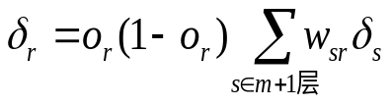

学习任意的无环网络
算法可以简单地推广到任意深度的前馈网络
第m层的单元r的δ_{r}值由更深的第m+1层δ值根据下式计算
将这个算法推广到任何有向无环结构也同样简单，而不论网络中的单元是否被排列在统一的层上，计算任意内部单元的δ的法则是： ，Downstream(r)是在网络中单元r的直接下游单元的集合，即输入中包括r的输出的所有单元

Slide 40
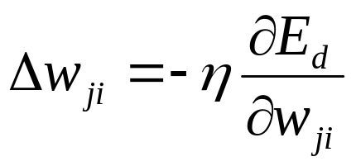
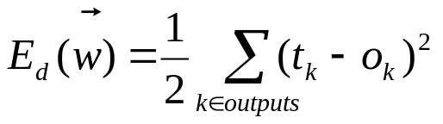
反向传播法则的推导
随机梯度下降算法迭代处理训练样例，每次处理一个，对于每个训练样例d，利用关于这个样例的误差E_{d}的梯度修改权值

Slide 41
符号说明
x_{ji}，单元j的第i个输入
w_{ji}，与x_{ji}相关联的权值
net_{j}，单元j的输入的加权和
o_{j}，单元j计算出的输出
t_{j}，单元j的目标输出
σ，sigmoid函数
outputs，网络最后一层的输出单元的集合
Downstream(j)，单元j的输出到达的单元的集合

Slide 42
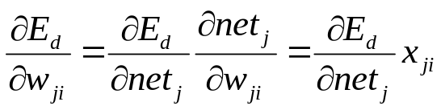

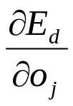
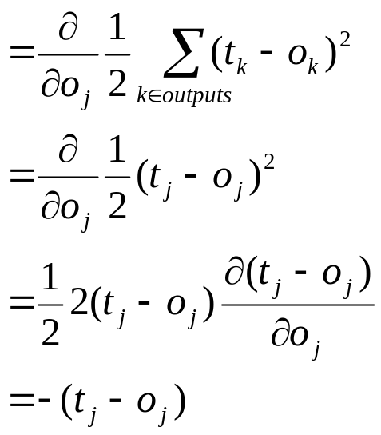
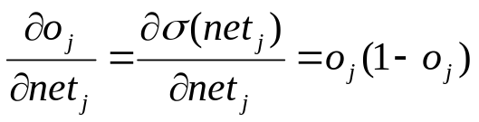
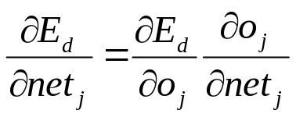
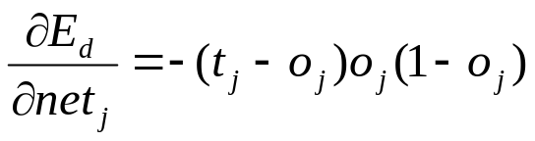
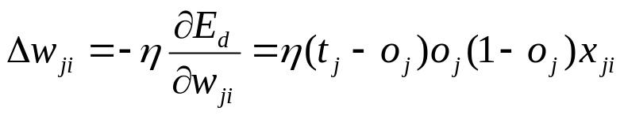
随机梯度下降法则的推导
，分情况讨论 的推导
输出单元

Slide 43
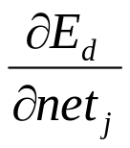
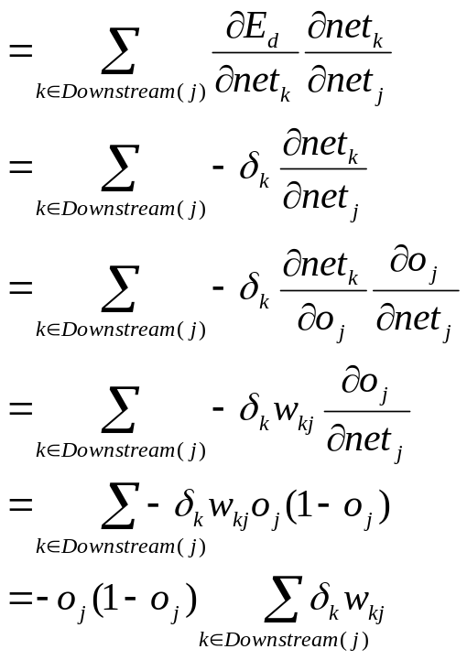
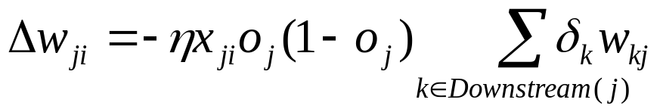
随机梯度下降法则的推导（２）
隐藏单元

Slide 44
前馈网络的表征能力
布尔函数：任何布尔函数可以被具有两层单元的网络准确表示，尽管在最坏情况下所需隐藏单元的数量随着网络输入数量的增加成指数级增长。
  考虑下面的通用方案：对于每一个可能的输入向量，创建不同的隐藏单元，并设置它的权值使当且仅当这个特定的向量输入到网络时该单元被激活，这样就产生了一个对于任意输入仅有一个单元被激活的隐藏层，然后把输出单元实现为一个仅由所希望的输入模式激活的或门。

Slide 45
前馈网络的表征能力（2）
连续函数：每个有界的连续函数可以由一个两层的网络以任意小的误差逼近。这个结论适用于在隐藏层使用sigmoid单元、在输出层使用（非阈值）线性单元的网络。所需的隐藏单元数量依赖于要逼近的函数。
任意函数：任意函数可以被一个有三层单元的网络以任意精度逼近。两个隐藏层使用sigmoid单元，输出层使用线性单元，每层所需单元数不确定。
  证明方法：首先说明任意函数可以被许多局部化函数的线性组合逼近，这些局部化函数的值除了某个小范围外都为0；然后说明两层的sigmoid单元足以产生良好的局部逼近
注意：梯度下降从一个初始值开始，因此搜索范围里的网络权向量可能不包含所有的权向量

Slide 46
隐藏层表示
反向传播算法的一个迷人特性是：它能够在网络内部的隐藏层发现有用的中间表示
  训练样例仅包含网络输入和输出，权值调节的过程可以自由地设置权值，来定义任何隐藏单元表示，这些隐藏单元表示在使误差E达到最小时最有效。
  引导反向传播算法定义新的隐藏层特征，这些特征在输入中没有明确表示出来，但能捕捉输入实例中与学习目标函数最相关的特征
多层网络在隐藏层自动发现有用表示的能力是ANN学习的一个关键特性。允许学习器创造出设计者没有明确引入的特征。
网络中使用的单元层越多，就可以创造出越复杂的特征

Slide 47
